Slide 1
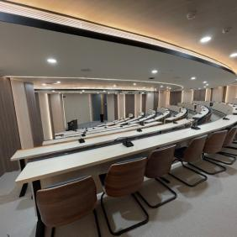
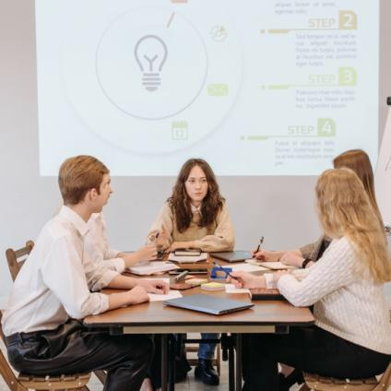
國際會議廳
使用手冊

Slide 2
目錄
房間位置
控制室位置
操作平板位置
進入操作系統
情境模式
燈光控制
投影機控制
監控室監看螢幕
攝影機控制
音量控制
DVD控制
P3
P4
P5
P7
P8
P9
P10
P11
P12
P13
P14
設備關閉
外接電腦使用方式
錄製會議畫面
器材設備一覽表
綜合院館五樓國際會議廳 場地借用須知
P15
P17
P18
P19
P20

Slide 3
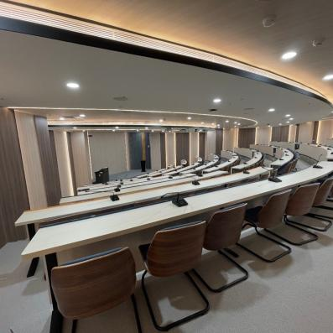
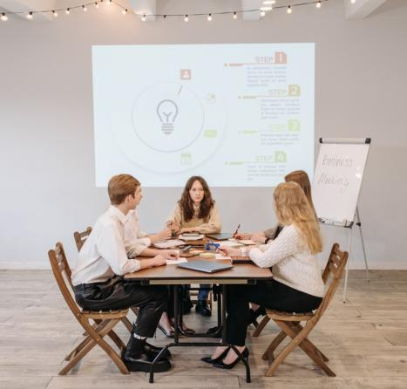
基本事項

Slide 4
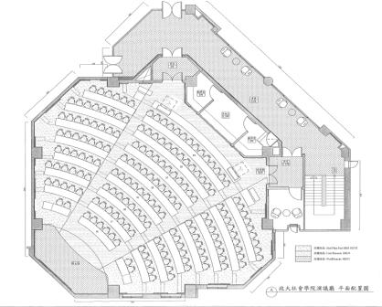
房間位置
控制室
貴賓室

Slide 5
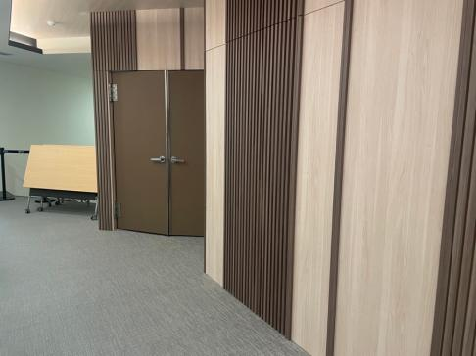
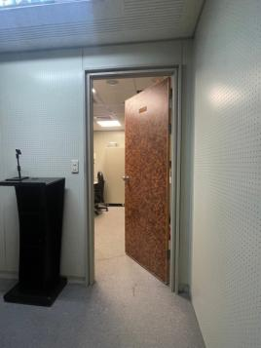
控制室位置
控制室採暗門設計，用力推即可進入
控制室內部電燈開關

Slide 6
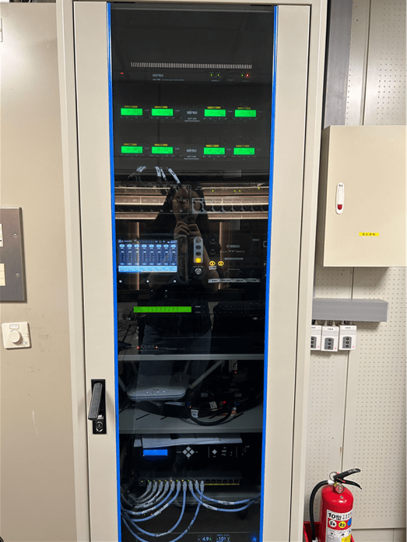
操作平板位置
目前平板皆放置於機櫃最上面
拿出後若螢幕未亮請充電

Slide 7
操作系統
說明

Slide 8
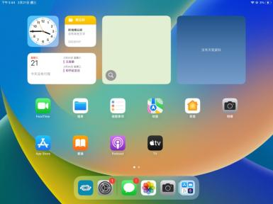
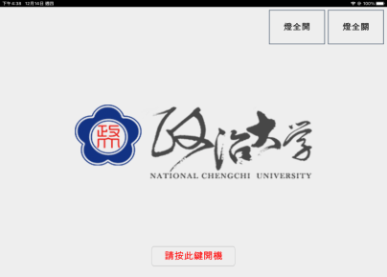
進入操作系統
1. 打開平板後請點選此應用程式進入系統操作頁面
2. 點選「請按此鍵開機」，系統會自動全部開機。
右上角可控制全部的電燈打開。

Slide 9
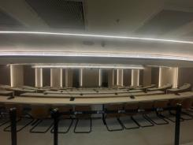
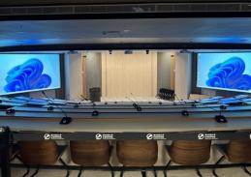
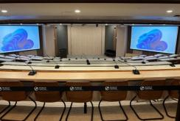
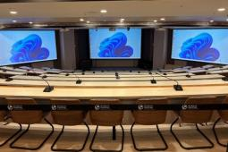
情境模式
進入系統後，有四種預設的情境模式可以點選使用，且可再自行調整燈光、布幕等功能
進場模式
投影機及布幕:不開
崁燈:不開
壁燈:全開
天燈:全開
演講模式
投影機及布幕:左右開
崁燈:1開
壁燈:1,2開
天燈:1,2,3開
論壇模式
投影機及布幕:左右開
崁燈:1,3,5開
壁燈:全開
天燈:全開
簡報模式
投影機及布幕:全開崁燈:4,5,6開
壁燈:全開
天燈:全開

Slide 10
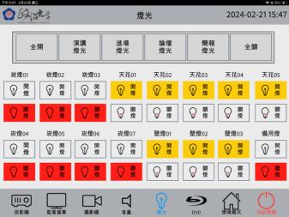
燈光控制
壁燈03
天燈05
天燈04
天燈03
壁燈02
崁燈05
崁燈04
天燈02
崁燈03
崁燈02
崁燈01
壁燈01
壁燈03
天燈05
天燈04
燈光順序從舞台起算，由小到大編列。
使用情境模式時，如需調整燈光，
可點選燈光控制頁面，單獨控制各迴路燈光。
天燈03
崁燈06
崁燈07
壁燈02
崁燈05
崁燈04
天燈02
壁燈01

Slide 11
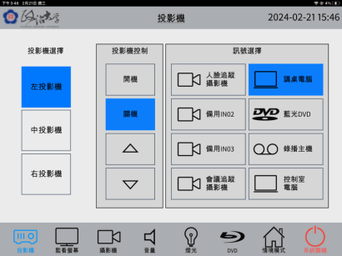
投影機控制
控制選取之投影機的開關機及布幕升降
選擇或切換欲投影出來的訊號來源
選擇欲控制的投影機

Slide 12
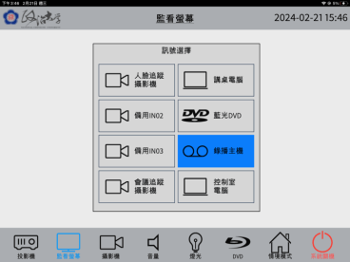
控制室監看螢幕(控制室電腦)
監看各個輸出畫面，以協助切換。僅切換控制室電腦螢幕，不會投影至投影幕。
常用的有「講桌電腦」、「錄播主機」以及「控制室電腦」

Slide 13
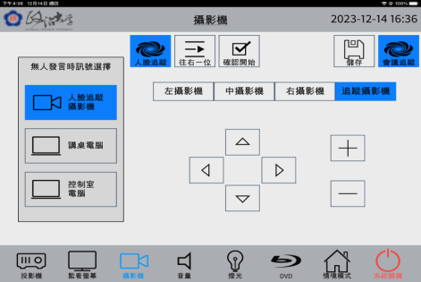
攝影機控制
1
2
3
1.桌上會議麥克風用攝影機，可透過啟動或停止「會議追蹤」(反藍為開啟)，在有人使用麥克風時自動抓取特寫
2.演講者追蹤攝影機，拍攝舞台畫面。如需，可啟動「人臉追蹤」(反藍為開啟)，攝影機跟隨目標移動，此時會看見:
a.點選確認開始即啟動自動追蹤 b.當目標為兩人以上，可使用「往右一位」選擇追蹤目標
*走到部分區域，礙於機器限制，可能無法確實追蹤
3.選擇無人發言時的訊號源
*下方攝影機均做好設定，請勿單獨操控上下左右及焦距

Slide 14
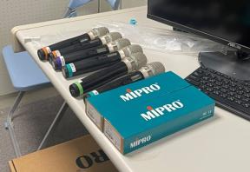
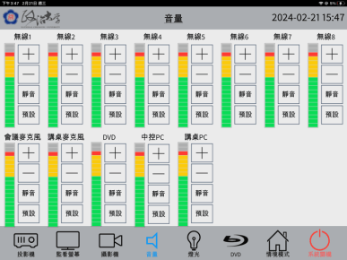
音量控制
領夾式麥克風
會議麥克風為觀眾桌上的麥克風，只能統一調整音量
針對各輸入音源進行音量大小靜音及回復預設值
建議場勘和彩排時，進行音量測試並記錄正式活動時的音量設定。
無線五、六為領夾式麥克風，置於盒內

Slide 15
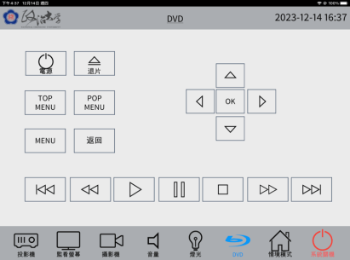
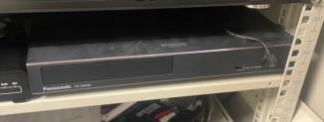
DVD控制
DVD播放器
如需使用DVD，請將光碟放入機櫃內之機器，
並由此頁面進行開關機、目錄選擇以及播放停止等功能

Slide 16
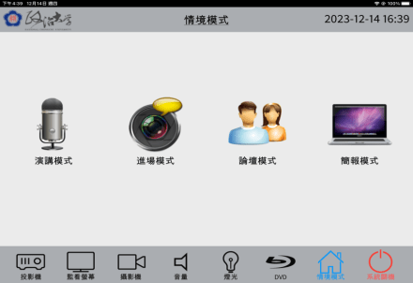
設備關閉
1.結束使用時按系統關機，所有設備自動關機
2.現場設備關閉人員要離開時，請關閉現場所有燈光

Slide 17
其他事項

Slide 18
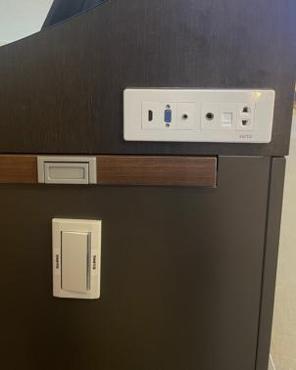
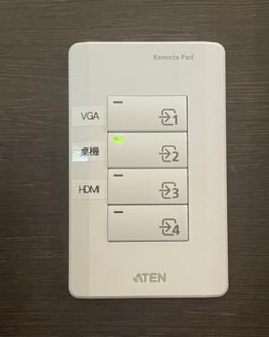
外接電腦使用方式
若想在講桌外接電腦，需自備HDMI線或VGA線，平板選擇投影「講桌電腦」
HDMI孔
VGA孔
講桌電源
1.打開講桌電源，並接上HDMI或VGA線
2.講桌右上角的訊號源切換至「HDMI」或「VGA」

Slide 19
錄製會議畫面
錄播機
若需錄製會議畫面，請自備USB並插入錄播機。

Slide 20
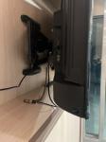
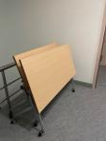
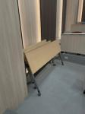
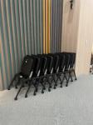
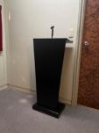
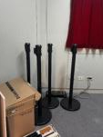
器材設備一覽表
入口處電視&遙控器
電視後方有usb 可預先將內容燒錄進去並播放
移動式桌子*2
位於控制室左側之樓梯
移動式桌子*3(長度不一)、移動式折疊椅*8
位於會議廳內舞台右側
簡式致詞台、紅龍*4
位於控制室內
手持式無線麥克風*6、領夾式無線麥克風*2
位於控制室內

Slide 21
綜合院館五樓國際會議廳場地借用須知
借用時間應自物品人員進場起(含當日場地佈置時間)至場地復原人員離場止。
借用本場地應嚴守使用時間、不得逾時佔用其他場次。
如有需要得向會場管理人預約場勘，以半小時為限，免予計費。
備註：本場地視聽設備如有需要本院指派專人協助，須額外支付費用，半天1500元，全天3000元。
詳細資訊請參考《國立政治大學綜合院館五樓國際會議廳場地借用管理辦法》

